Slide 1
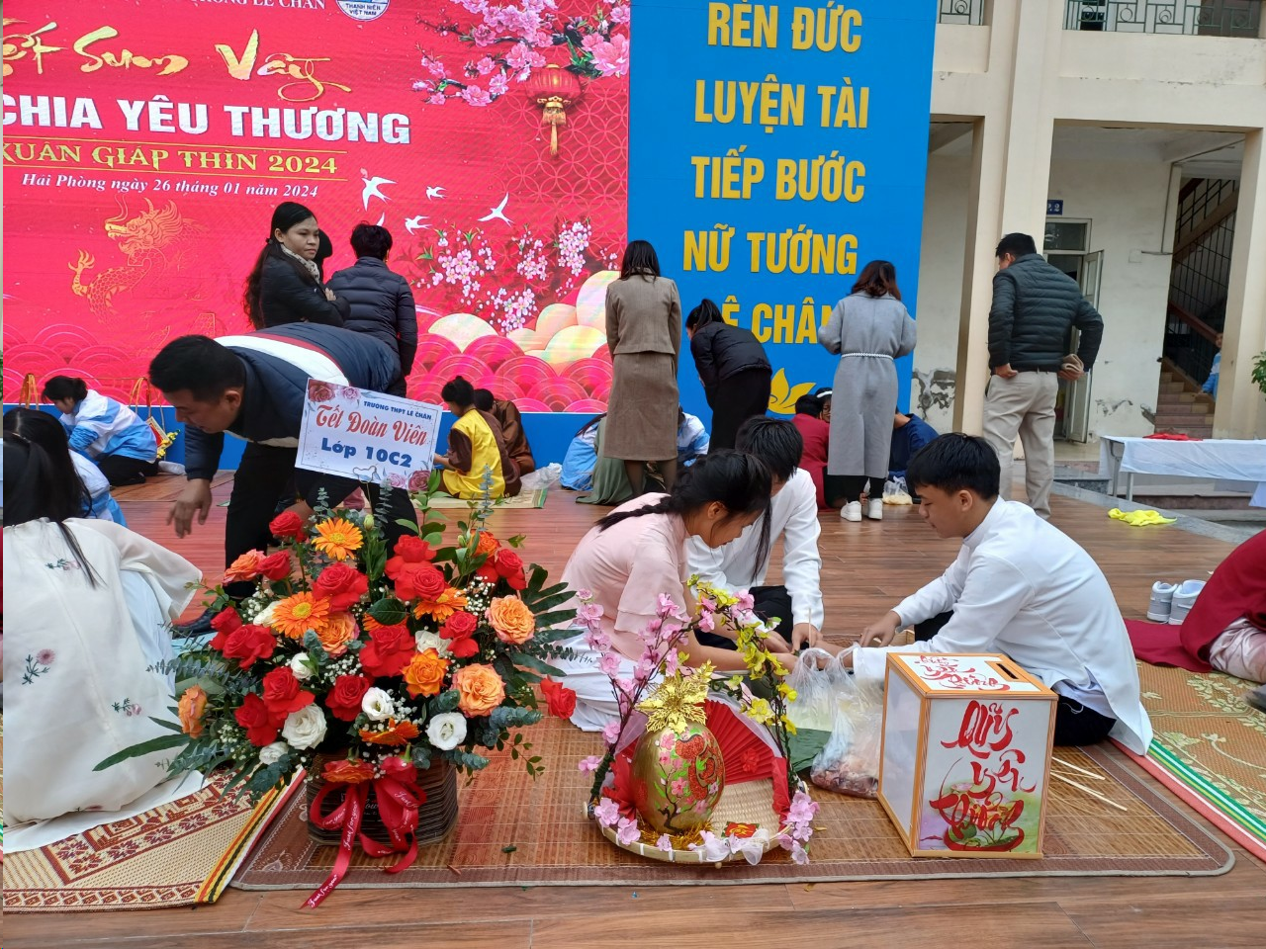
NHIỆT LIỆT CHÀO MỪNG CÁC THẦY CÔ GIÁO
TRONG HỘI ĐỒNG GIÁM KHẢO
VÀ CÁC THẦY CÔ ĐẾN DỰ TIẾT BÁO CÁO

Slide 2
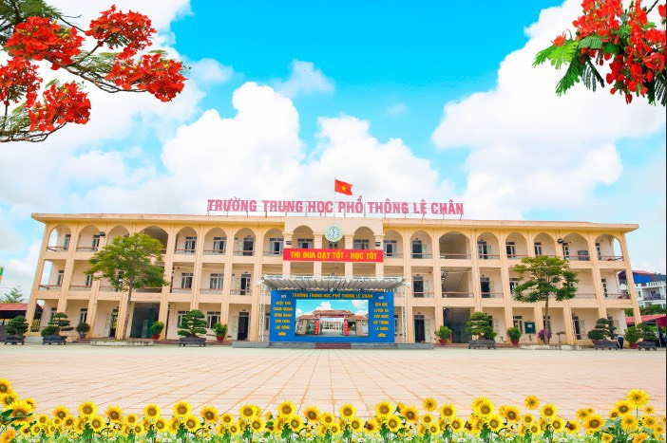
NỒNG NHIỆT CHÀO ĐÓN
BAN GIÁM KHẢO CÙNG CÁC THẦY CÔ THAM DỰ TIẾT BÁO CÁO
SỞ GIÁO DỤC VÀ ĐÀO TẠO HẢI PHÒNG
HỘI THI GIÁO VIÊN CHỦ NHIỆM LỚP GIỎI CẤP THÀNH PHỐ
NĂM HỌC 2023-2024
GIÁO VIÊN: ĐÀO THỊ HƯƠNG – TRƯỜNG THPT LÊ CHÂN

Slide 3
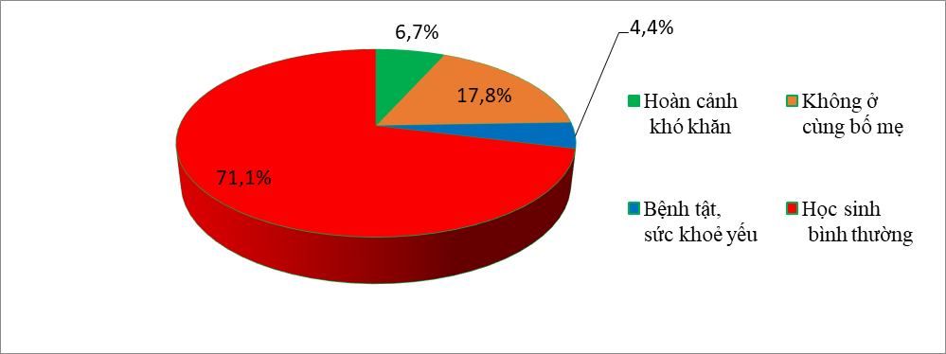
BIỆN PHÁP: GIÁO DỤC TÌNH YÊU THƯƠNG ĐỐI VỚI HỌC SINH LỚP 10C2 Ở TRƯỜNG THPT LÊ CHÂN, THÀNH PHỐ HẢI PHÒNG
MỞ ĐẦU
1. Lí do chọn biện pháp
BIỂU ĐỒ PHÂN LOẠI HỌC SINH LỚP 10C2 NĂM HỌC 2023 - 2024

Slide 4
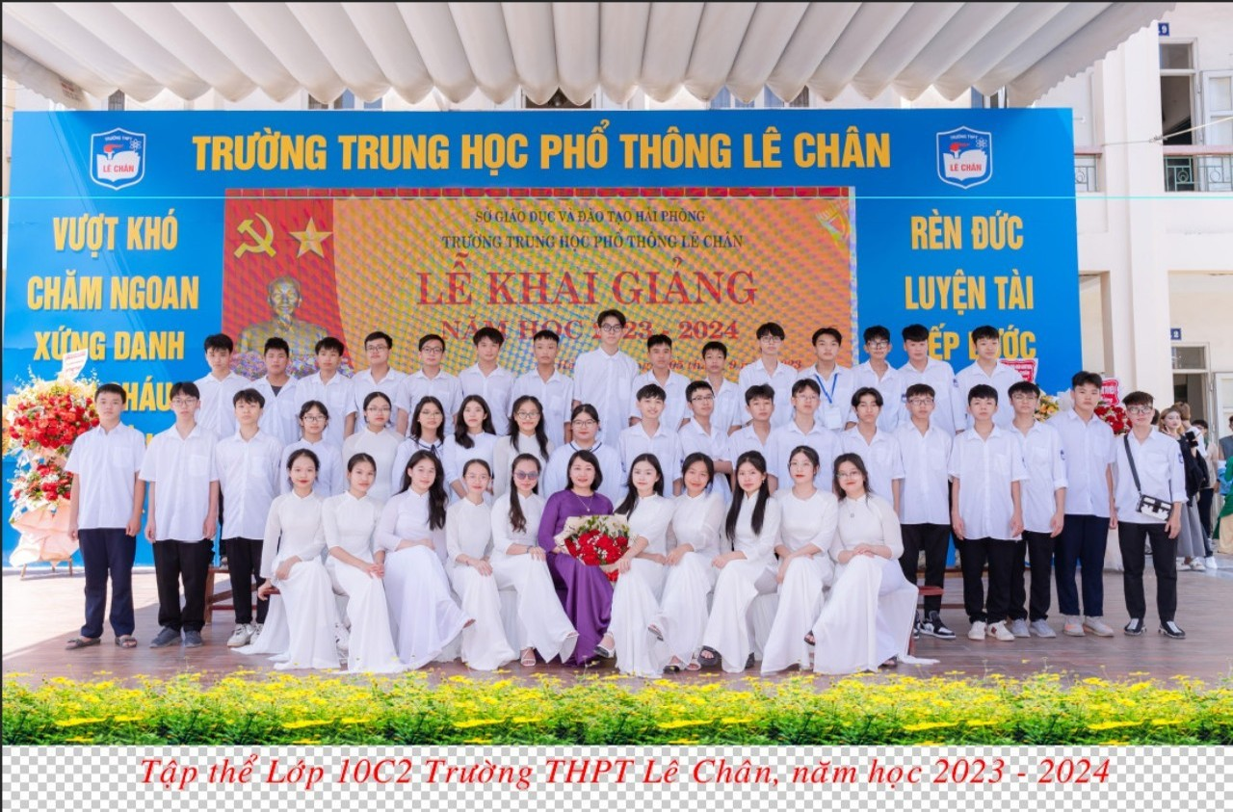
2. Đối tượng và phương pháp thực hiện

Slide 5

Phương pháp thực hiện
- Thực nghiệm, áp dụng biện pháp giáo dục tình yêu thương đối với HS lớp mình chủ nhiệm.
- Điều tra và quan sát sư phạm: Tìm hiểu thực trạng học sinh trong lớp

Slide 6
3. Mục tiêu
Giúp học sinh rèn luyện , tích cực tham gia các hoạt động chia sẻ, giúp đỡ đối với những học sinh thiếu may mắn.
Góp phần tạo cho học sinh lớp chủ nhiệm môi trường học tập vui vẻ, ấm áp tình thương
Giúp các em có hoàn cảnh đặc biệt không còn mặc cảm, sống tự tin, thêm quyết tâm trong cuộc sống.

Slide 7

II. NỘI DUNG
1. Tóm tắt nội dung biện pháp
“Tình yêu thương con người là sự quan tâm, đồng cảm, chia sẻ và khả năng thấu hiểu lẫn nhau”

Slide 8
Bước 1: Giáo dục học sinh biết yêu thương, quan tâm và chia sẻ với mọi người thông qua một số hoạt động:
- Thông qua các hoạt động tập thể, hoạt động trải nghiệm.
- Lập “Quỹ yêu thương”
- Lập “Giá sách không đồng và giới thiệu cuốn sách tôi yêu
Bước 2: Xây dựng môi trường đoàn kết, chia sẻ, lan tỏa yêu thương và cảm thông trong lớp học:
- Giáo viên chủ nhiệm cần quan tâm, thiết lập mối quan hệ gần gũi, được học sinh tin tưởng.
- Xây dựng lớp học đoàn kết, nghĩa tình.

Slide 9
2. Cách thức triển khai thực hiện biện pháp (Video)
Xây dựng môi trường thực sự yêu thương, đoàn kết, chia sẻ và cảm thông trong lớp học.
.
Giáo dục học sinh biết yêu thương, quan tâm và chia sẻ với mọi người thông qua một số hoạt động

Slide 10
3. Hiệu quả của việc thực hiện biện pháp
Hiệu quả về kinh tế: ít tốn kém tài chính
Chất lượng lớp chủ nhiệm được cải thiện
Hiệu quả về xã hội: xây dựng tập thể lớp đoàn kết,…

Slide 11
BẢNG THÔNG KÊ KẾT QUẢ THI ĐUA LỚP CHỦ NHIỆM
Tháng/năm | 9/2023 | 12/2023 | 1/2024 | 2/2024
Xếp thứ | 31/32 | 11/32 | 7/32 | 5/32
Đánh giá | Kết quả chưa tốt | Tăng 20 bậc so với tháng 9 | Tăng 4 bậc so với tháng 12 | Tăng 2 bậc so với tháng 1

Slide 12
III. KẾT LUẬN VÀ KIẾN NGHỊ
1. Bài học kinh nghiệm
Đối với thầy cô giáo
Thường xuyên quan tâm đến học sinh, phải làm cho học sinh tin yêu. Sẵn sàng đón nhận các em, phải mềm mỏng và cứng rắn khi cần thiết, tạo nhiều sân chơi cho các em.
Đối với học sinh
Các em phải biết xác định mục đích học tập của mình, biết yêu thương chính bản thân mình và qúy‎ trọng mọi người.
Đối với phụ huynh
Cần chủ động liên hệ thường xuyên với giáo viên chủ nhiệm nắm bắt tình hình học tập và nề nếp của các con ở trường. Thường xuyên lưu tâm, luôn đứng sau che chở, đồng hành cùng con trưởng thành.

Slide 13
2. Kiến nghị đề xuất để triển khai, ứng dụng biện pháp vào thực tiễn của nhà trường
Với Sở giáo dục, các nhà trường
Tạo thêm nhiều cơ hội cho GVCN giao lưu, học hỏi
Với cha mẹ
học sinh
Cần phối hợp tăng cường với giáo viên chủ nhiệm. Sẵn sàng đồng hành, giành nhiều thời gian để gần gũi, quan tâm, động viên con

Slide 14

TRÂN TRỌNG CẢM ƠN CÁC THẦY CÔ GIÁO

